Slide 1
Língua inglesa
CONJUNTO 1
6º ano

Slide 2
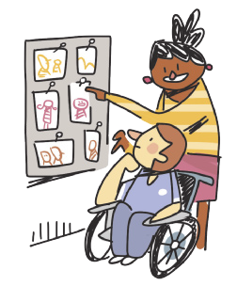
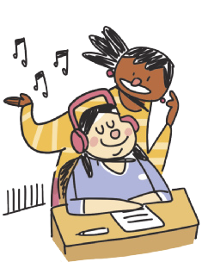
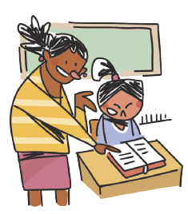
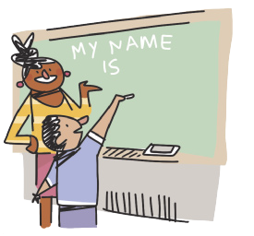
CLASSROOM LANGUAGE
WORK in groups.
LOOK at the photos.
READ the text.
LISTEN to the song.
ILUSTRAÇÕES: GALVÃO BERTAZZI
WRITE your name on the board.
TALK to your classmate.

Slide 3
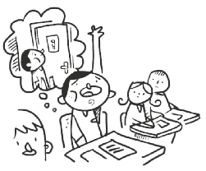
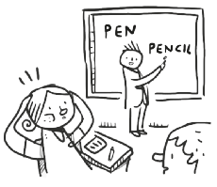
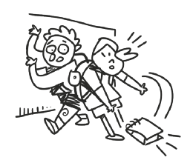
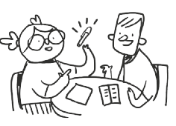
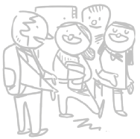
CLASSROOM LANGUAGE
May I go to the toilet?
I don’t understand.
I’m sorry.
How do you say “caneta” in English?
Excuse me.
ILUSTRAÇÕES: GALVÃO BERTAZZI

Slide 4
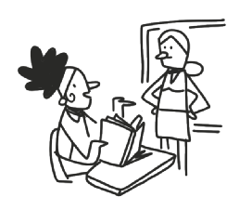
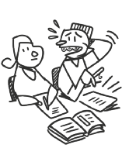
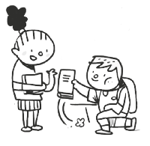
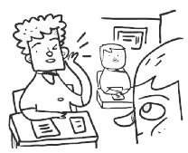
CLASSROOM LANGUAGE
What page?
Can you help me, please?
Thank you.
Can you repeat that, please?
ILUSTRAÇÕES: GALVÃO BERTAZZI

Slide 5
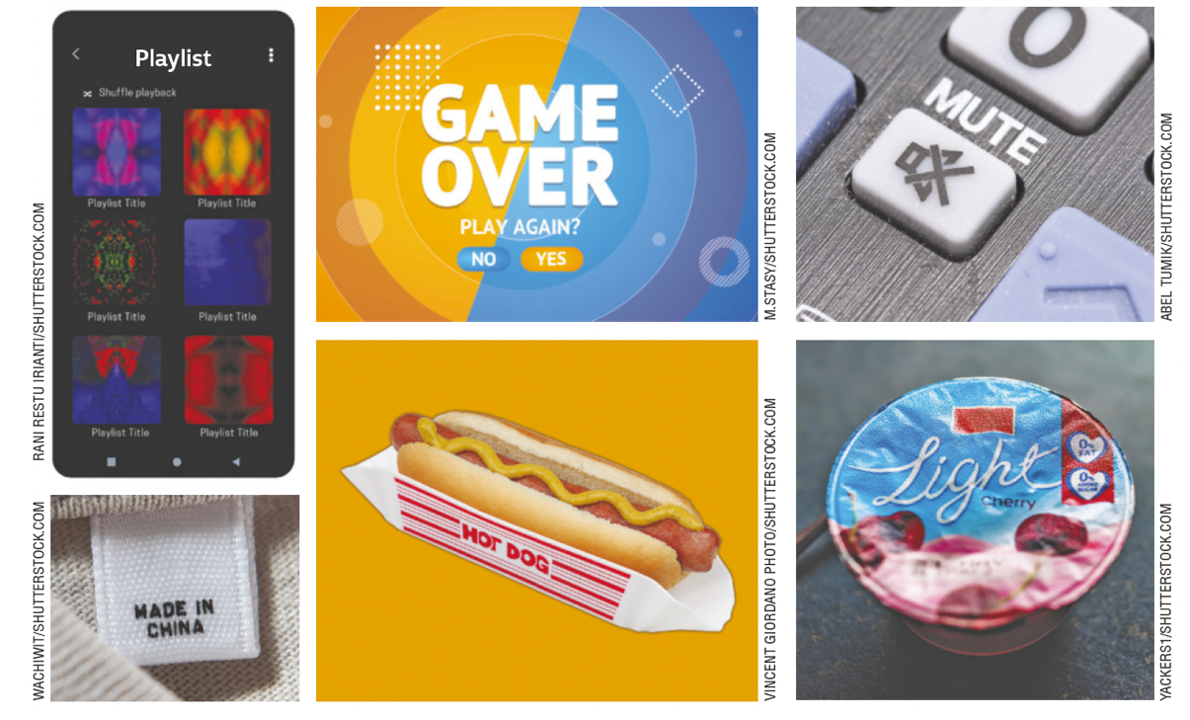
UNIT 0
TIP
Observe o inglês à sua
volta e veja o que você já
sabe devido à presença do
idioma no seu dia a dia.

Slide 6
UNIT 0
TIP
Fique atento/a aos textos
em inglês que estão à
sua volta — em pôsteres,
camisetas, postagens
em redes sociais etc.
Eles podem oferecer
oportunidades para você
aprender a língua inglesa.
PASSITON.COM
HABYARIMANA, Bangambiki. Respect is love in action. Pass it on. 1999-2022. Disponível em: www.passiton.com/inspirational-quotes/7559-respect-is-love-in-action. Acesso em: 25 maio 2022

Slide 7
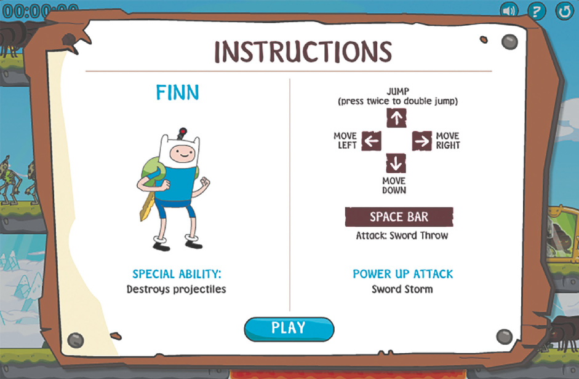
UNIT 0
HTTPS://ADVENTURETIME.FANDOM.COM/WIKI/GAME_CREATOR
TIP
O inglês está presente em diversas situações do seu dia a dia, como em jogos.
Aproveite essas oportunidades para aprender o idioma também fora da escola.
ADVENTURE TIME WIKI. Gallery: Screenshots. In: ADVENTURE TIME WIKI. Game creator. 2022. Disponível em: https://adventuretime.fandom.com/wiki/Game_Creator. Acesso em: 25 maio 2022.

Slide 8
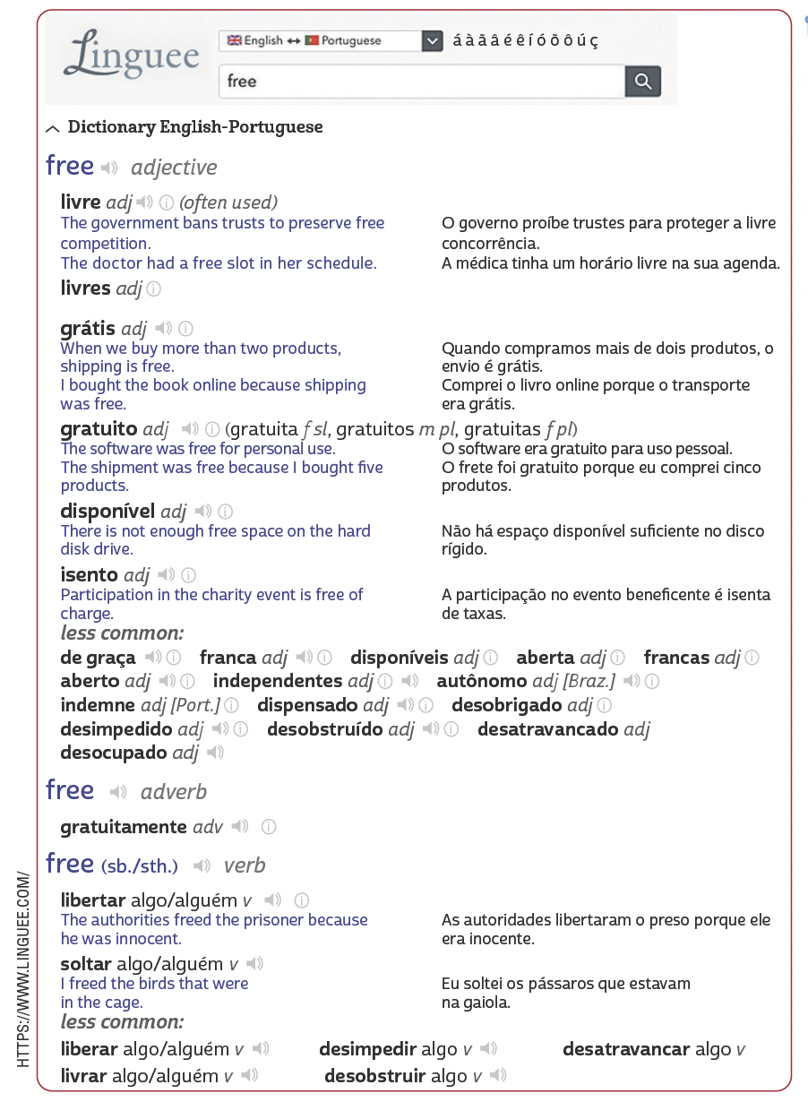
UNIT 0
TIP
A maioria dos dicionários digitais, como o que aparece aqui, está disponível para acesso pela internet e por aplicativo de celular. Alguns também oferecem a possibilidade de consulta off-line, ou seja, sem a necessidade de estar conectado à internet.
FREE. In: LINGUEE. 2022. Disponível em: https://www.linguee.com/english-portuguese/translation/free.html. Acesso em: 26 maio 2022.

Slide 9
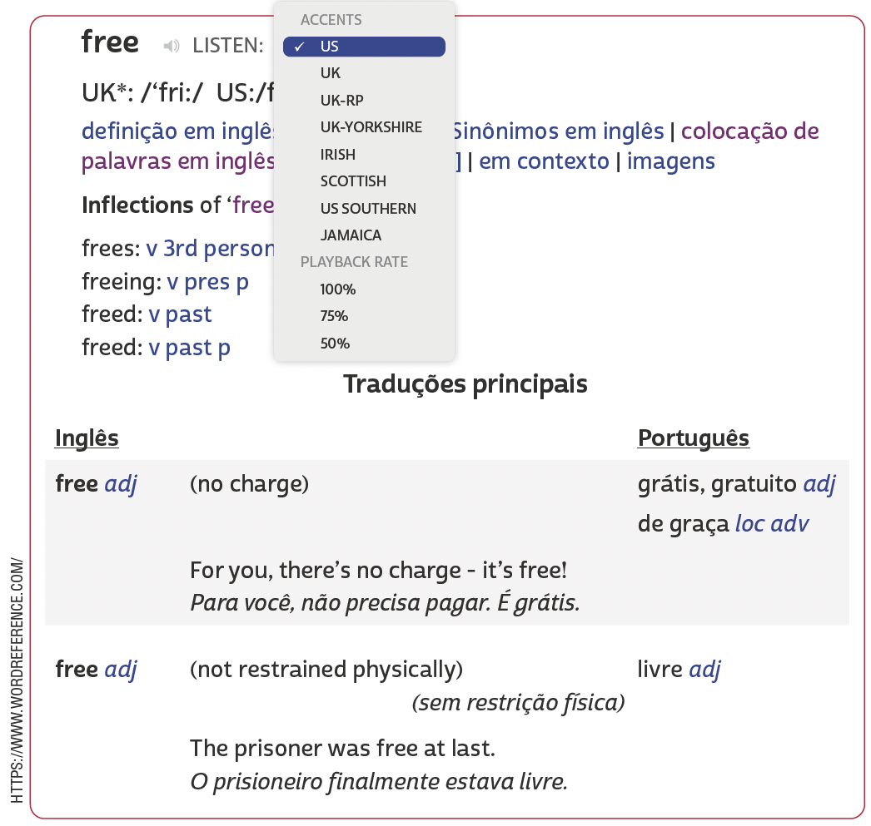
UNIT 0
TIP
Em alguns dicionários,
utiliza-se a abreviação
GB (Great Britain, ou
seja, Grã-Bretanha)
em vez de UK (United
Kingdom, ou seja,
Reino Unido).
FREE. In: WORDREFERENCE.COM. 2022. Disponível em: www.wordreference.com/enpt/free. Acesso em: 26 maio 2022.

